Slide 1
yksinäisyys

Slide 2
22.4, 4 tuntia, kodin merkitys, vanheneminen, yksinäisyys
23.4, 2 tuntia, yksinäisyys
29.4, 4 tuntia, koulutuspäivä, tehtävä
30.4, 2 tuntia, tehtävän purku, yhteenveto

Slide 3
Kodin merkitys
Terveyden edistämisessä on ymmärrettävä ympäristön yleiset merkitykset
Kodin ”merkitysluokat”:
  Kodin ja asunnon kunto
  Tapa tehdä arjen toimintoja ja käsitellä ja järjestää kodin kalusteita ja välineitä
  Oman elämänkulkuun liittyvät kognitiiviset tekijät
  Tunteisiin liittyvät elementit, yksinäisyys, turvallisuus, miellyttävyys
  Naapurit, läheiset, ystävät
Kodin merkitys korostuu yli 80-vuotiailla, koska viettävät suurimman osan ajasta kotona ja sen lähiympäristössä

Slide 4
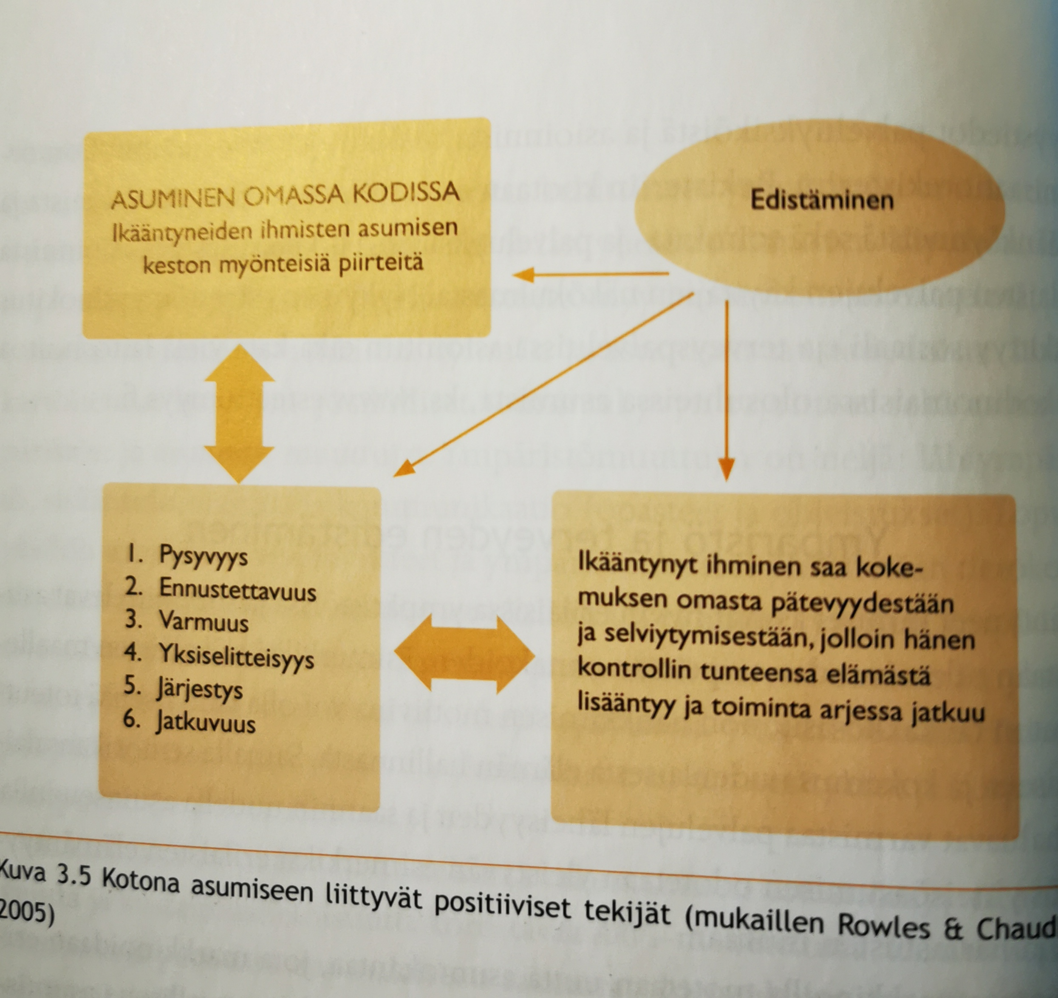
Kotona asumiseen liittyvät positiiviset tekijät

Slide 5
Puhutaanko kotona asumisesta vai tarkoitetaanko todellisuudessa palvelujen järjestämistä tai kapeimillaan jopa kotiin hoitamista?
Kotona asumista voidaan tarkastella eri tavoin, kuitenkin tilasta/paikasta/asunnosta tulee koti vasta yksilöllisen subjektiivisen elämisen ja kokemisen kautta – koti on ensisijaisesti oman identiteetin rakentumisen paikka
Kotiin kuuluu arjen merkitysjärjestelmä, joka esim. palveluasumisesta puuttuu:
Ruoka – ravinto, vierailu – sosiaalinen tuki, pesu - hygienia terveys-sairaus -jatkumo

Slide 6
Töissä »kodeissa» - vanhusten kotipalvelun sanattomia sopimuksia, silva tedre, hallinnon tutkimus 3,1998
Kun jakoja pyritään muuttamaan, on kysyttävä seurauksia. Mitä seurauksia on sillä, kun kodin/ laitoksen dikotomiaa pyritään purkamaan (Tedre 1998a)? Vahvistaako se vanhustenhuollon yksilöllisyyttä ja asiakkaiden henkilökohtaisten merkitysjärjestelmien korostamista niin laitoksessa kuin kotonakin tai vahvistaako se kenties standardikohtelua, ammattilaisten tai organisaation määrittеlemiä merkityksiä, tehokkuusajattelua ja rationaalisuutta?

Slide 7
»Koti» kantaa mielikuvaa henkilökohtaisesta, yksilöllisestä ja itsemääratystä silloinkin, kun institutionaalisen järjestelmän rakenteelliset ehdot vievät auttamista aivan eri suuntaan. On mahdollista, että kodin kulttuurinen koodisto piilottaa tehokkaasti sellaisia käytantöjä, joita laitosmaailmassa — ainakin kehittämispuheessa — nyt pyritaan vastustamaan. Uhkakuvana voisi olla tilanne, jossa kotipalveluiden tukipalvelullistaminen, jatkuva avun rationalisointi ja tehokkuuden korostus voivat johtaa tilanteeseen, jossa palvelut ovat tiukemmin standardoidut kuin laitoksessa. Käsitys kodin lohdullisuudesta piilottaa pahimmillaan fyysisen avun puuttumisen. Jos laitoksen ja kodin vastakkainasettelua puretaan, millä ehdoilla sitä tehdään; mitä »kodille» purkuprosessissa tapahtuu?

Slide 8
Eläminen samassa paikassa eli tutussa kodissa antaa ihmiselle kokemuksen elämän jatkuvuudesta, vaikka oma fyysinen kunto ja voimavarat heikkenevät
Kotona asuva ihminen voi tuntea autonomiaa ja kontrollia omasta elämästä ja vapautta olla oma itsensä
Koti luo turvaa haurastuvaan kehoon
Kodin sisustus, oma persoonallisuus, identiteetti

Slide 9
Itsenäisesti asuvilla 80-vuotiailla on yleensä ongelmia fyysistä toimintakykyä vaativissa tehtävissä, kuten kurkottelussa, kumartelussa, kyykistymisessä, fyysisessä kestävyydessä
Vaikka asunnot hyviä, ympäristössä on yllättävän paljon fyysisiä esteitä, kynnykset, portaat, tukikahvojen puute,…

Slide 10
Näkymättömät | TV | Areena | yle.fi

Slide 11
vanheneminen
Naisista 86 % saavuttaa 70 vuoden iän, miehistä vain 70 %
Kun arvioidaan väestön ikääntymisen vaikutusta terveyden- ja vanhustenhuollon palveluiden ja laitospaikkojen kysyntään, on kokonaiselinajan lisäksi tärkeää tietää, kuinka monta vuotaa iäkkäät henkilöt elävät terveenä ja kuinka monena vuotena he kärsivät merkittävistä toimintakyvyn rajoituksista
Itsenäisen toimintakyvyn keskeinen edellytys on liikkumiskyky: kävelykyvyn heiketessä itsenäinen selviytyminen vaarantuu
80-vuotiaista naisista noin puolet pystyy kävelemään 500 metriä vaikeuksitta, mutta 86-vuotiaista enää noin joka viides

Slide 12
”miten surkea onkaan vanhuksen loppu! Hän heikkenee päivä päivältä; hänen näkönsä huononee, korvansa kuuroutuvat, voimansa vähenevät. Hänen sydämensä ei tunne enää lepoa, hänen suunsa vaikenee, puhe ei enää kulje. Hänen kaikkia luitaan kolottaa. Ne toimet, joille hän muinoin omistautui innokkaana, hän suorittaa enää vain vaivoin eikä mikään maistu hänelle enää. Nenän tukkeutuessa hän ei tunne enää tuoksujakaan. Vanhuus on pahin onnettomuus, joka voi ihmistä kohdata! Egyptiläinen runoilija ja filosofi ptah-hotep 2500 ekr.

Slide 13
Kulttuurissamme on edelleen tapan määritellä valmiiksi, miten vanhuus tuntuu ja näkyy ruumiissa, vanhan ihmisen subjektiivinen käsitys ja toive omasta ainutkertaisesta ruumiista ohitetaan
”vanhojen ruumiiden intiimeimmistä kolkista ja sopukoista tulee hoitotyön julkisia keskustelun aiheita ja suuntamerkkejä. Niitä punnitaan, mitataan, nostetaan, pestään, öljytään, niistä keskustellaan, niitä analysoidaan. Ruumiin kunnon tarkastuksista ja raportoinneista tulee pakostakin työn pysyviä aineksia. Esimerkiksi pitämällä vatsan toiminnasta listaa, johon potilaiden päivittäiset ulosteet merkitään isolla tai pienellä a:lla, ripustetaan yksi kulttuurimme yksityisimpiä ja intiimeimpiä alueita yleisesti nähtäville” finnur magnusson

Slide 14
”nuoren ihmisen askel on nopea, mutta hän ei tunne tietä. Vanhan askel on hidas, mutta se teki tien” malilainen sananlasku

Slide 15
yksinäisyys
Määritellään usein subjektiiviseksi kielteiseksi kokemukseksi, joka johtuu puutteellisista vuorovaikutussuhteista
Ikääntyneistä ihmisistä yksinäisyyttä kokee määritelmästä ja mittaustavasta riippuen muutamasta prosentista 70 prosenttiin
Arvioilta kolmasosalle yksinäisyys on jossain määrin ongelma, mutta yhdelle kymmenestä ikääntyneestä ihmisestä se merkitsee vakavaa uhkaa terveydelle ja hyvinvoinnille

Slide 16
Yksinäisyyttä määrittävät tekijät
1. Yksilölliset tekijät: ikä, sukupuoli, siviilisääty
”en mää oo koskaan aatellu sitä, että mää oon yksinäinen. vaikka mää olen yksin. silloin se ei varmaan oo mikään semmonen ongelma. lisääntyyhän se yksinäisyys ilman muuta, kun on jo näin iäkäs.”
”Semmoset merkkipäivät, kaikkien syntymäpäivien aikaan, muistan kaikki ensitapaamiset, kihlapäivät, kaikki nämä ja hääpäivät, ne on kauhian vaikeita. tuo ikävän ja surun”
IKÄ SINÄLLÄÄN EI AIHEUTA, VAAN PIKEMMINKIN IKÄÄNTYMISEEN LIITTYVÄT MUUTOKSET JA MENETYKSET

Slide 17
Sukupuolten väliset erot saattavat selittyä ennemminkin siviilisäädyllä: eronneiden, naimattomien ja leskien keskuudessa yksinäisyys on yleisempää miehillä kuin naisilla
Leskeytyminen on keskeinen ikääntyneiden yksinäisyyden aiheuttaja
2. Sosiaaliset tekijät: sosioekonominen asema, toimeentulo, sosiaaliset ja yhteisölliset verkostot, ihmisten keskinäinen vuorovaikutus
”ystävyyssuhteita ei juuri ole. ei ole enää tänä päivänä vieraanvaraisuutta niin kuin ennen. asunnossa ei ole ketään toista…kaipaisi semmoista juttukaveria”
”kyläilykulttuuria ei ole. kyllä mä sitä toivoisin, että ihmiset poikkeis vähän rupatteleen”
”Välillä on turhautunut olo. ketä varten täällä ollaan, tarvitaanko enää mihinkään? ei sitä tiiä, kukkaan ei tiiä minun yksinäisyydestä mittään. oma kokemus”

Slide 18
Alhainen koulutustaso liittyy myös yksinäisyyteen
Ikäihmiset arvostavat erityisesti kontakteja oman ikäisten ystävien kanssa
Ikäihmiset valikoivat mieluummin emotionaalista tukea tuottavia suhteita, kuin vain liittymisen tarpeita tyydyttäviä suhteita
…asuu noinkin lähellä niin niitten kanssa ajatuksia vaihdetaan ja maailman tilanteesta keskustellaan ja siitä yksin jaksamisesta.
jos mä löytäisin yks tai kaks sukulaissielua, jonka kanssa mä voisin olla enemmän kanssakäymisissä…mutta en mää kehtaa edes ehdottaa tai ei kukaan oo mulle ehdottanu mitään.
erilaisissa tilaisuuksissa, palavereissa en koe olevani yksinäinen, koska siellä joku aina kysyy jotakin ja tulee vuorovaikutusta

Slide 19
se yksinäisyyden tunne on jatkuvasti hallitseva. saat miettiä itseksesi kaiken. yksinäisyys siinä on hallitseva tunne, kun ketään ei käy, ketään ei ole, ei ole vuorovaikutusta. olen itsekseen eläjä. tämä on semmonen kielteistä tunnetta ylläpitävä tekijä.
3. TERVEYTEEN JA TOIMINTAKYKYYN LIITTYVÄT TEKIJÄT
IKÄÄNTYNEEN IHMISEN SUBJEKTIIVINEN ARVIO TERVEYDESTÄÄN JA TOIMINTAKYVYSTÄÄN ON YHTEYDESSÄ YKSINÄISYYTEEN USEAMMIN KUIN OBJEKTIIVISESTI TODETTU TERVEYS JA TOIMINTAKYKY
en mää oo koskaan aatellu sitä, että mää oon yksinäinen. vaikka mää olen yksin. silloin se ei varmaan oo mikään semmonen ongelma. lisääntyyhän se yksinäisyys ilman muuta, kun on jo näin iäkäs.
”Jos on sairas ja muuta, jos ei pääse täältä, yksin on täällä…jos on huonokuntoinen, ei saa nukuttua, ei ruoka maista ja peikot hyppii ja saa tuntemaan, että mitä varten täällä oikein ollaan. pyöräilykaveria olisin vailla nyt.”

Slide 20
Toiminnan vajaudet saattavat haitata osallistumista
Huonoksi koettu terveys liittyy yksinäisyyden tunteisiin
Yksinäisyys voi johtaa muistihäiriöiden syntymiseen ja päinvastoin; kognitiivisen toimintakyvyn heikkeneminen saattaa aiheuttaa yksinäisyyden tunteita

Slide 21
Yksinäisyyden peikot tanssii täällä. Mikä on se tunne, no tyhjähän se on
Semmonen katkeroitunut mieli, että ei oo kettään… Onkohan minut unohettu tänne…
Ei oo semmosta yksinäisyyttä. Mää pärjään hyvin ihteni kans

Slide 22
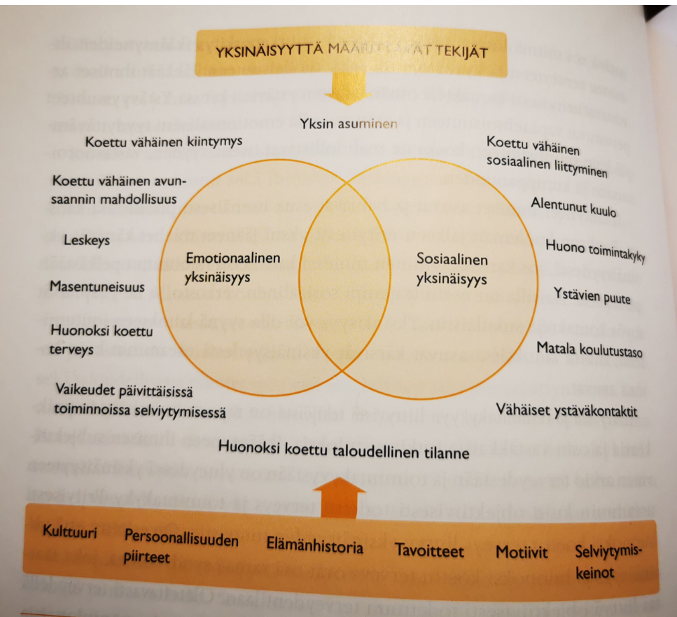

Slide 23
Emotionaalinen yksinäisyys= ilmenee kielteisenä yksinäisyyden tunteena, johon kietoutuu monia muista kielteisiä tunteita
Sosiaalinen yksinäisyys = liittyvät puutteelliset vuorovaikutussuhteet ja kanssakäymistä ja osallistumista vaikeuttavat tekijät
Yksinäisyyden tunteiden taustalla vaikuttavat myös erilaiset luonteenpiirteet, tilannetekijät, kulttuuri, oma elämänhistoria, tavoitteet, motiivit ja selviytymiskeinot

Slide 24
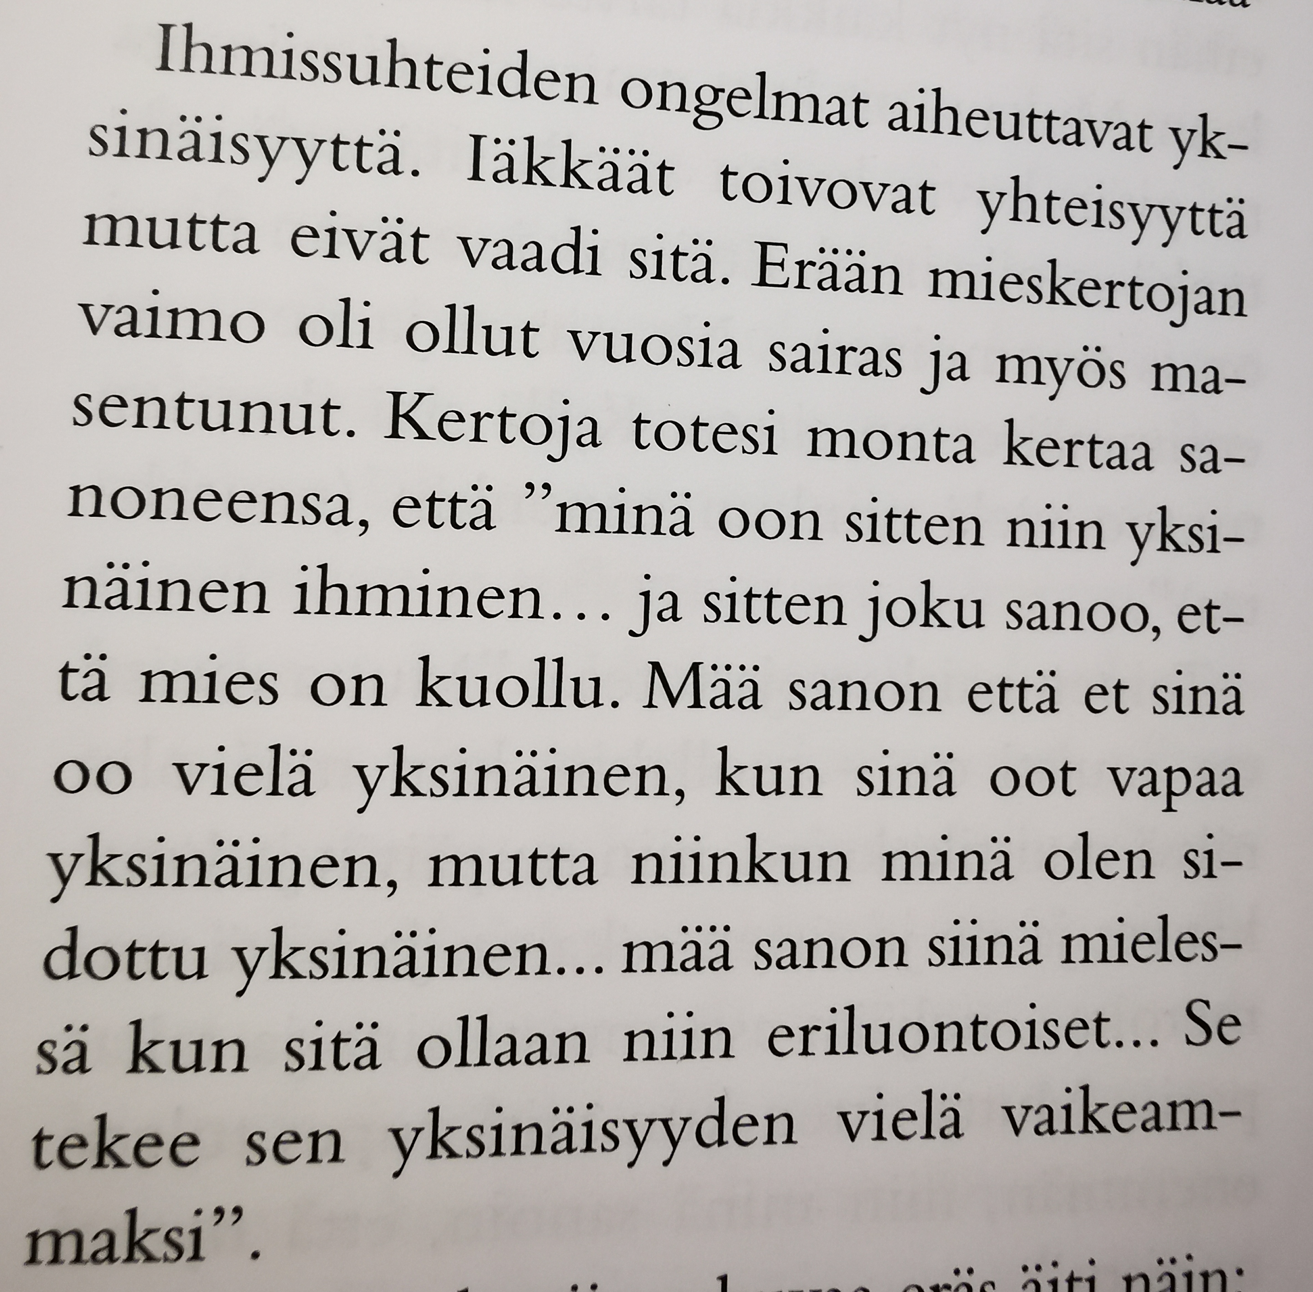

Slide 25
Yksinäisyys – uhka terveydelle
Keskeinen terveyttä ja hyvinvointia heikentävä tekijä
Yksinäisyyden on todettu ennustavan kuolleisuutta, masennusta, muistin heikkenemistä, laitokseen joutumista ja huonoksi koettua terveyttä
Yksinäisyyteen liittyy kielteisiä tunteita, kuten masentuneisuutta, ahdistuneisuutta, surua, ikävystymistä, tyhjyyttä hylätyksi tulemisen tunnetta, epätoivoa, kärsimättömyyttä ja itsensä torjumista.
Kielteiset tunteet ilmenevät erilaisina käyttäytymistapoina tai selviytymiskeinoina, kuten sisäänpäin kääntymisenä, passiivisuutena tai akvtiivisuutena, sosiaalisina pelkoina ja huonona terveyskäyttäytymisenä
Päihteiden ja lääkkeiden väärinkäyttö, liikasyöminen, itsestä huolehtimatta jättäminen, pahimmillaan itsemurha

Slide 26
Altruistinen itsemurha: tekijä haluaa uhrata itsensä vapaaehtoisesti, jotta ei esimerkiksi kuormittaisi perhettään
Anonyymi itsemurha: tekijä kokee toivottomuutta ja elämän tarkoituksettomuutta
Egoistinen itsemurha: tekijä kokee jäävänsä sosiaalisen yhteisön ulkopuolelle

Slide 27
Yksinäisyyden lähikäsitteet
Eristyneisyys
Yhteisyys
Yhteyden tiedostaminen itsensä, muiden ja yhteiskunnan välillä
Vieraantuminen/syrjäytyminen
Yksinolo
Yksinäisyys
Oman valinnan mahdollisuus kasvaa

Slide 28
tunnistaminen
Kuka täällä uskaltaa vanheta? on Vimeo
Vakavasti yksinäisten on vaikea puhua aiheesta
Puhutaan vasta, kun aihe on ohitettu tai siihen on alistuttu
Runsas terveys- ja sosiaalipalvelujen käyttö
Väsymys
Selittämätön pelko
Epätoivo
Ylimääräisiä kipuja
Eristäytyminen, tärkeää esim. löytää ne lesket, joilla ei ole ystäviä

Slide 29
Voidaan kysyä, onko joku, jolta vanhus saa apua missä tilanteessa tahansa
Voidaan kysyä läheisen ja luotetun ihmisen olemassaoloa ja tyytyväisyyttä tähän ihmissuhteeseen
Voidaan kysyä ystävien olemassaoloa ja kontakteja heihin
Sosiaalisia suhteita arvioitaessa täytyy muistaa, että suhteilla voi olla kielteisiä tai myönteisiä vaikutuksia

Slide 30
Erilaisia mittareita
TOIMIA Anne Punakallio 4/11 (terveysportti.fi)
Yksittäinen kysymys: ”kärsittekö yksinäisyydestä?” soveltuu hyvin sosiaali- ja terveydenhuollon toimintaympäristöihin ja työntekijöille
Ongelmana saattaa olla liian positiivinen vastaus
Erityisen tärkeää on tunnistaa masennus riittävän ajoissa
Microsoft Word - SPS_kyselylomake_TOIMIA_111011.doc (terveysportti.fi)
Selvittää yhteisyyttä

Slide 31
auttamismenetelmät
Emotionaalinen yksinäisyys= ilmenee kielteisenä yksinäisyyden tunteena, johon kietoutuu monia muista kielteisiä tunteita
Sosiaalinen yksinäisyys = liittyvät puutteelliset vuorovaikutussuhteet ja kanssakäymistä ja osallistumista vaikeuttavat tekijät

Slide 32
Emotionaalisen yksinäisyyden auttamismenetelmät
Taustalla voi olla kokemus puolison menettämisestä, oman tai puolison terveyden menettämisestä, kuoleman läheisyydestä
Apu voi löytyä omien voimavarojen ja selviytymiskeinojen kautta
Hoitajan on tärkeää tunnistaa nämä
Keinot: positiivisen mielialan ylläpitäminen ja edistäminen, vertaistuki, Apua yksinäisyyteen - Punainen Risti, mietiskely, uskonto, läheisen ystävän tuki
Emotionaalisesta yksinäisyydestä kärsivälle on tärkeää, että hänellä on joku, jonka puoleen voi kääntyä

Slide 33
Emotionaalisesti yksinäinen hakee mieluummin kahdenvälistä kumppania, kun taas sosiaalisesti yksinäinen haluaa erilaisia ryhmätoimintoja ja vertaisseuraa
Erilaiset harrastusryhmät ei siis välttämättä auta emotionaalisesti yksinäistä ihmistä
Sosiaaliset ja itsenäiset aktiviteetit
Itsenäisiä aktiviteetteja on usein aliarvioitu hyvinvoinnin ja terveyden näkökulmasta

Slide 34
Taidekokemus
Taide tuo sisältöä elämään
Taide voi toimia pakotienä yksinäisyyteen
Taideharrastus voi estää yksinäisyyden kokemusta korvaamalla puutteita sosiaalisissa suhteissa
Myös luonto voi toimia lohduttajana: yksinäisyydestä kärsivä ei tunne itseään niin yksinäiseksi, kun on jokin, johon kuuluu

Slide 35
Sosiaalisen yksinäisyyden auttamismenetelmät
Ihminen voi olla joko täysin yksin ilman kontakteja tai hänellä on kontakteja, mutta hän ei koe ihmisiin yhteisyyttä
Ilman ryhmään kuulumisen tunnetta ja sosiaalista hyväksyntää ihminen tuntee olevansa marginaalinen, päämäärätön ja ikävystynyt
Erilaiset ryhmäinterventiot saattavat tuoda parhaan avun
Psykososiaalinen kuntoutus: senioritanssit, ryhmäliikunta, terveyspainotteiset keskustelut, taide- ja virikeryhmät, terapeuttinen kirjottaminen, ryhmäterapia

Slide 36
Käsityöt
Musiikin kuuntelu
Television katselu
Puutarhan hoito
Ristisanojen tekeminen
Luonnon seuraaminen
lemmikkieläimen hoitaminen
Kaikki eivät halua osallistua ryhmiin

Slide 37
Surevan auttaminen
Suru on osa luopumisen prosessia, johon sisältyy yksinäisyyttä, alakuloa, tyhjyyden tunnetta, pahaa oloa, ikävää, masennusta ja turvattomuutta
Ikääntyneiden surevien ja yksinäisyyden riskissä olevien ihmisten tunnistaminen ei ole helppoa
Usein vanhus pitää menetyksiä luonnollisena asiana, jonka vuoksi surulle ja sen käsittelylle ei anneta tilaa

Slide 38
Kokonaisvaltainen lähestyminen
Aktiivinen kuuntelu, Aito läsnäolo
Perustarpeista huolehtiminen, muisteleminen kannustaminen
Puhelinkontaktit
Sosiaaliset kontaktit voivat aiheuttaa myös stressiä
Yleistä emotionaalinen ja sosiaalinen eristäytyminen
Tietoa ikäihmisten mielenterveydestä (mielenterveystalo.fi)

Slide 39
Kun mummot kuolevat (1987)
kun mummot kuolevat
heistä tulee kukkaniittyjä ja heinää
ja joistakin mummoista tulee puita
ja he humisevat lastenlastensa yllä,
suojaavat heitä sateelta ja tuulelta
ja levittävät talvella oksansa
lumimajaksi heidän ylleen.
mutta sitä ennen he ovat intohimoisia

Slide 40
Yksinäisyyden ennaltaehkäisy
Lähtökohtana on yksinäisyyden ja sen riskien tunnistaminen
Tehtävä 29.4:
  Millaisia toimenpiteitä on edistää ikäihmisten terveyttä ja toimintakykyä niin, että riski yksinäisyyteen pienenee? Mieti asiaa yksilön, perheen, yhteisön ja yhteiskunnan näkökulmista
  Voit tehdä tehtävän yhdessä kaverin/kaverien kanssa
  Tee tehtävä wordille, palauta marille ennen esittämistä s-postiin mari.partanen@ksao.fi
  Tehtävät käydään läpi 30.4

